Slide 1
15강 어노테이션을 이용한 객체 생성
1. 자바 코드에서 bean을 생성하고 컨테이너에서 관리할 수 있는 방식
2. @Component 어노테이션 사용
3. context:annotation-config -> context:component-scan
4. 타입 / id를 이용해 DI 가능

Slide 2


1. Xml 설정 추가
2. @Component를 통한 빈 등록
3. 등록된 빈 사용

Slide 3
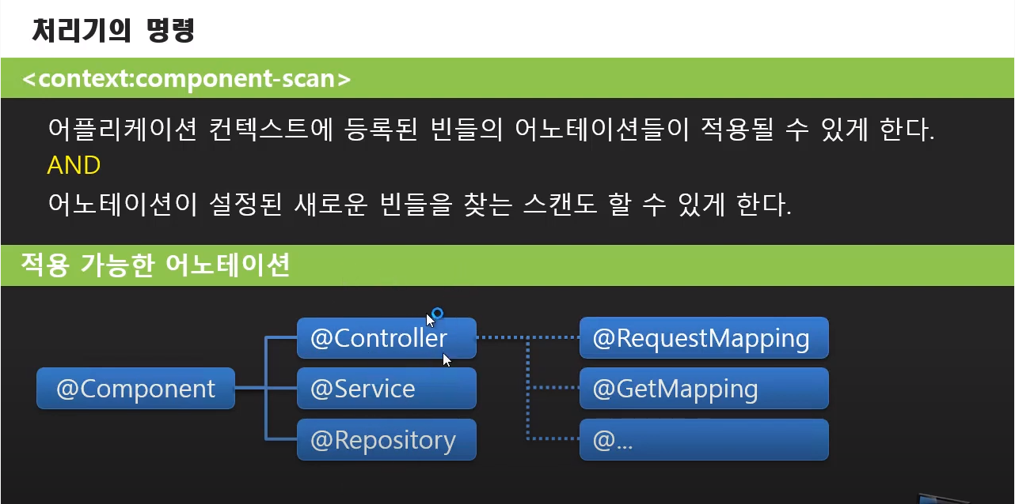
16강 특화된 @Component 어노테이션(@Controller/@Service/@Repository)
1. @Component는 똑같은 기능을 수행하는 다른 어노테이션으로 세분화 된다.

Slide 4
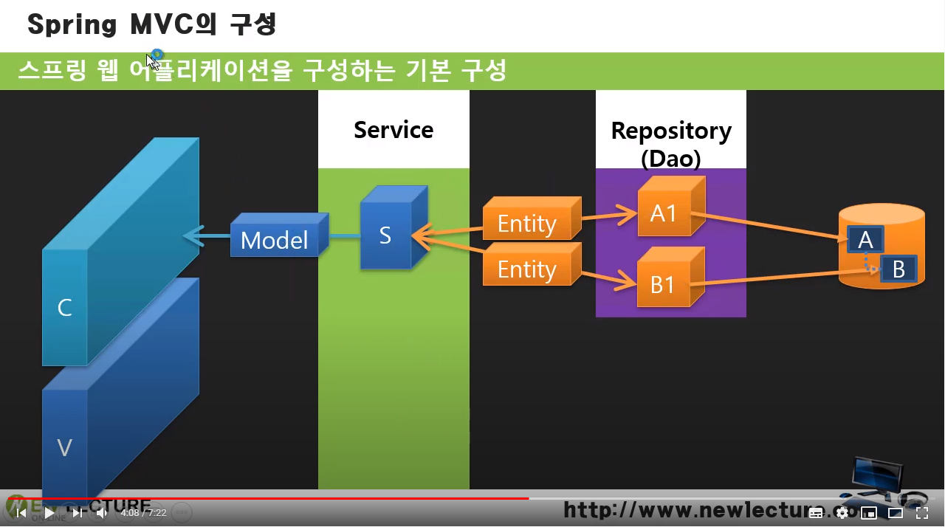
1. Controller - 사용자 입출력
2. Service - 로직 작성
3. Repository – 데이터 조회
https://wonyong-jang.github.io/spring/2020/03/16/Spring-MVC1-MVC2.html

Slide 5
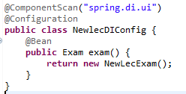
17강 XML configuration을 Java Configuration으로 변경하기
1. @Configuration 사용
2. Xml에 했던 설정을 클래스로 하는 것

Slide 6
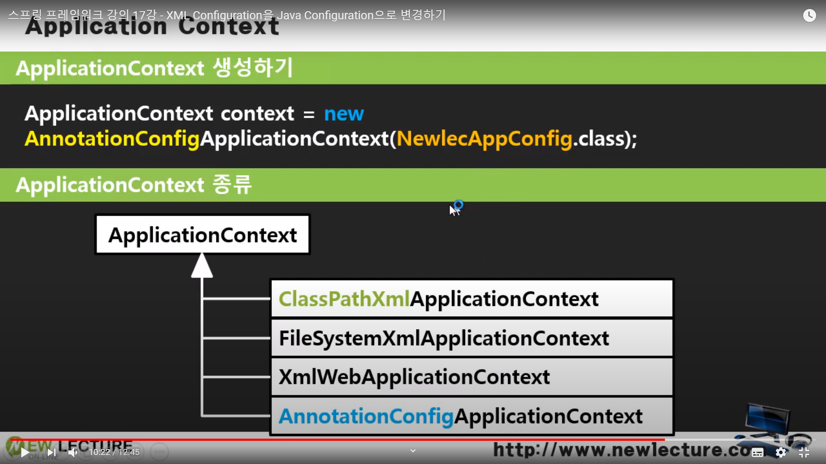
1.Annotation을 사용 할 때는 AnnotationConfigApllicationContext에서 Bean을 가져와 사용한다.

Slide 7
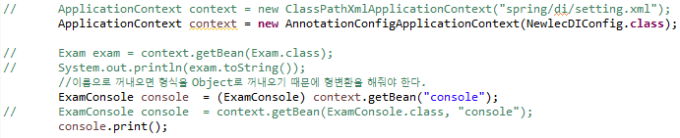
1.Annotation을 사용 할 때는 AnnotationConfigApllicationContext에서 Bean을 가져와 사용한다.
2. java 설정의 장단점
-

Slide 8
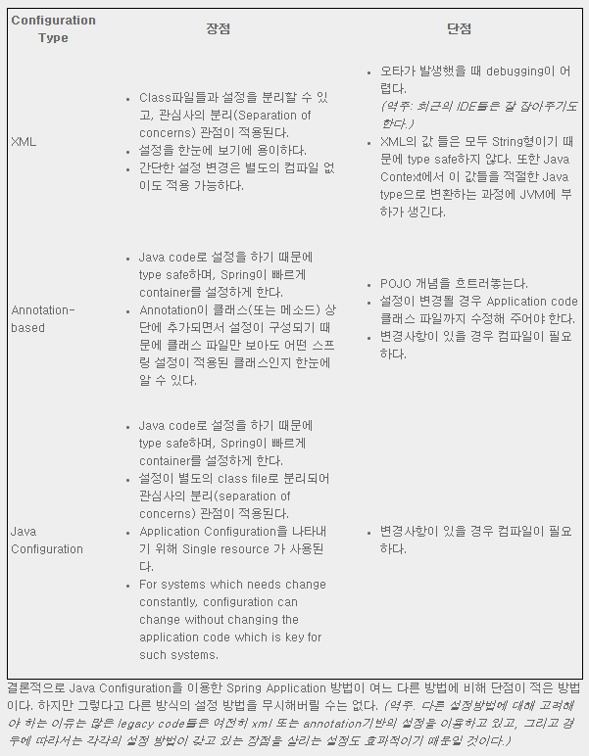
2. 설정법의 장단점

